Slide 1

Іван Франко. Багатогранність Діяльності: письменник, учений,
Перекладач
Презентація для здобувачів освіти 10-х класів.
Вивчення творчості Каменяра

Slide 2

Івана Франка називають Каменярем, який прокладав рідному народу дорогу в краще майбутнє, а також письменника називають титаном роботи, котрий підніс українське слово на нові вершини. У його особі щасливо з’єдналися великий письменник, глибокий учений-гуманітарій, активний суспільний діяч. Він жив і працював для народу. Творча спадщина цього Велетня Духа й справді вражає – чотири тисячі робіт! І це в умовах постійних життєвих негараздів, бідності й потреби, в умовах активної суспільної діяльності й переслідувань упередженої влади.

Slide 3

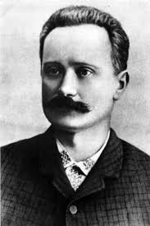
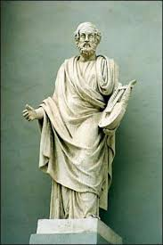
Переклади античної літератури – наслідок захоплення філософією
Іван Якович не тільки майстерно писав твори, а ще й перекладав їх.
Серед перекладів Івана Яковича чільне місце належить перекладам з античної літератури.
Гомер і Гесіод, гомерівські гімни, переклад трагедії Софокла «Цар Едіп», «Сапфо і Алкей», «Піндар і Менандр», збірка «Старе золото», римські поети Горацій і Вергілій – цим далеко не вичерпується cписок античних перекладів Франка. Переклади Івана Яковича з грецької здебільшого точно передають як зміст, так і поетичні особливості оригіналу, мають ґрунтовні коментарі.

Slide 4

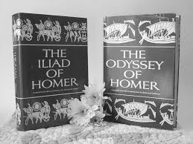
Переклади з Сапфо й Алкея вийшли окремою книжкою. Це дослідження творчості двох стародавніх поетів із перекладами їхніх поезій. Багато уваги приділив Іван Франко перекладам із безсмертних гомерівських поем «Іліада» та «Одіссея».

Slide 5
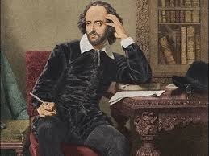
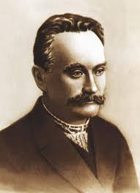

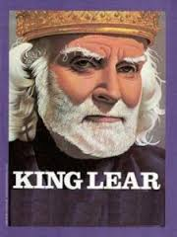

Переклади з англійської мови
Незважаючи на те, що англійську мову Іван Якович вивчив доволі пізно, усе ж протягом творчого шляху неодноразово повертався до питання про необхідність видання творів Шекспіра українською мовою. Він переклав низку сонетів Шекспіра, «Венеціанський купець», уривки з «Бурі» і «Короля Лір». Крім того, перекладено з англійської мови твори Клоустона.

Slide 6
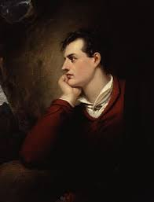
Переклади творів Байрона
Іван Франко – один із найбільших знавців Байронової творчості в Україні. 1879 року вийшла друком Байронова драматична поема “Каїн” у перекладі І.Франка. Через десять років Каменяр опублікував власну філософську легенду “Смерть Каїна”. Щодо сюжету, то Франкова легенда є начебто продовженням Байронової містерії, яка закінчується вбивством Авеля. Крім того, Франків твір починається з блукань Каїна світом.

Slide 7
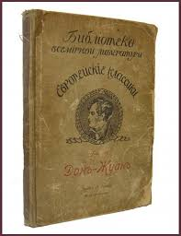
Іван Франко створив цілісну концепцію Байронової творчості.
“Хоч чистокровний англічанин, а в творах своїх такий національний як мало котрий поет від часів Шекспіра, – писав І. Франко. – Байрон мав величезний вплив на поетів інших народностей, в тім числі й слов’янських, і не переставав бути зрозумілим для широких мас інтелігенції усього світу”.

Slide 8

Іван Франко як поцінувач і перекладач англійської літератури
Варто зазначити, що вагомим є доробок І.Франка як перекладача творів англійської літератури. Наскільки поет цінував Шекспірові та Байронові твори, свідчать хоча б спогади Марка Черемшини. Майбутній автор “Карбів” познайомився з І. Франком у Відні, згодом вони разом їхали поїздом – і І. Франко взявся екзаменувати Марка Черемшину з Байрона та Шекспіра.

Slide 9
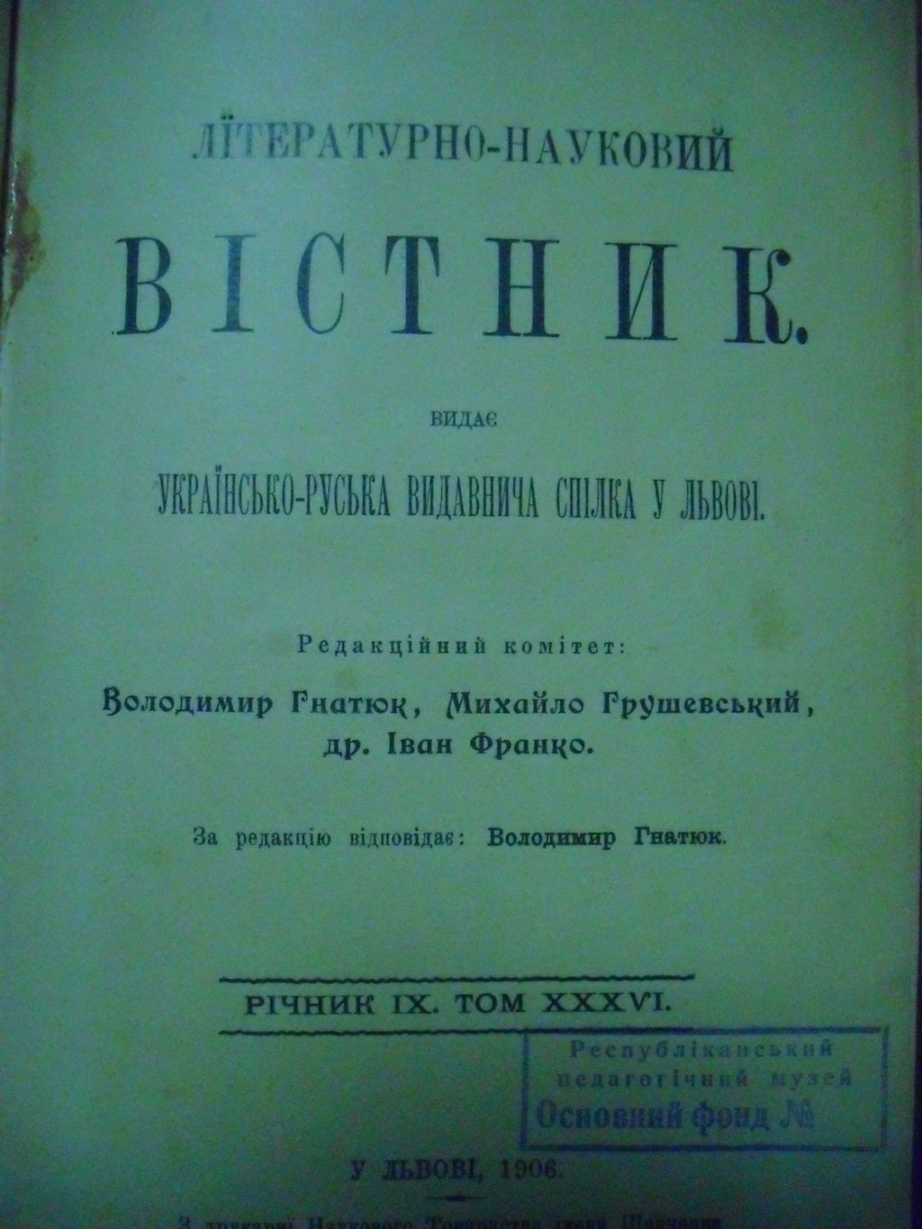
Ставши редактором відділу літератури і критики в журналі «Літературно-науковий вісник» (1898 – 1906), Іван Якович продовжував свою діяльність із ознайомленням українського читача з кращими зразками світової літератури. У журналі письменник надрукував переклади творів Альфонса Доде, Анатоля Франса, Готфріда Келлера, Марка Твена, Ібсена, Лессінга, Міцкевича, а також переклади із маловідомих тоді австралійських новелістів: Джона Гріна, Артура Девіса, Дж. Пойнтона та інших.

Slide 10
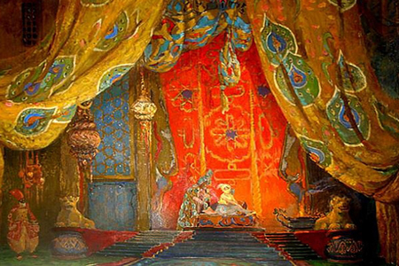
ЧИМАЛИЙ ВНЕСОК ФРАНКО ЗРОБИВ У СХОДОЗНАВСТВІ ЯК ПОЕТ-ПЕРЕКЛАДАЧ.
У 1912 – 1913 РОКАХ ПЕРЕКЛАВ БІЛЬШЕ, НІЖ СТО ВІРШОВАНИХ УРИВКІВ ДЛЯ ДРУГОГО УКРАЇНСЬКОГО ВИДАННЯ ЗБІРКИ АРАБСЬКИХ КАЗОК «ТИСЯЧА І ОДНА НІЧ». ОПУБЛІКУВАВ ЧАСТИНУ ПЕРЕКЛАДІВ У ЖУРНАЛІ «НАДІЯ».
У 1912 РОЦІ НАПИСАВ І НЕВЕЛИЧКИЙ ВСТУП, ДЕ ПОКАЗАВ СЕБЕ ДОБРИМ ЗНАВЦЕМ АРАБСЬКИХ МОВ. ВІН ПЕРЕКЛАВ УРИВКИ З «МАХАБХАРАТИ» І КІЛЬКА ІНДІЙСЬКИХ КАЗОК З ПАНЧАТАНТРИ..

Slide 11
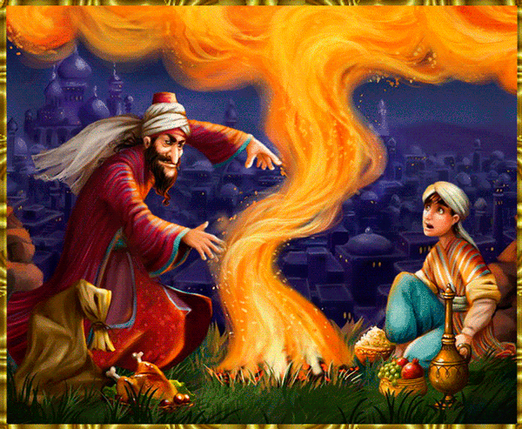
Одним із давньоіндійських творів, над якими працював Іван Якович, була "Ріґведа" – велике зібрання релігійних текстів, що включає 1028 гімнів, поділених на 10 циклів (мандал), і є одним із найдавніших зразків релігійної поезії у світовій літературі. Та все ж власні переклади гімнів "Ріґведи" (які письменник готував для деяких видань) ніколи не друкувались як щось самостійне, а згадки про "Ріґведу" (хоча і численні) у наукових працях ученого «губляться» у величезному обсязі його писань.

Slide 12
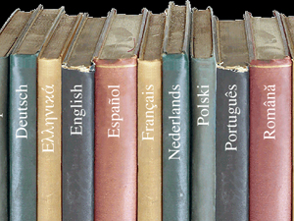
Досягнення успіху в перекладацькій діяльностіі
Отже, Іван Франко переклав українською мовою твори близько 200 авторів із 14-и мов та 37-и національних літератур. Говорячи про про значення перекладацької діяльності, письменник стверджує, що переклади творів світової літератури роблять їх частиною української культури.

Slide 13

Дякую за увагу!

